Slide 1
Whats App To Eat –Recipe-

Slide 2
Die Idee
Smartphones beeinflussen unser gesamtes Leben
Kommunikation
Shopping
soziale Kontakte
Restaurantvorschläge

Slide 3
Die Idee
Smartphone soll auch bei der Verwaltung von Lebensmitteln helfen:
Verwaltung des Kühlschrankinhalts
Einkauf
Kochvorschläge

Slide 4
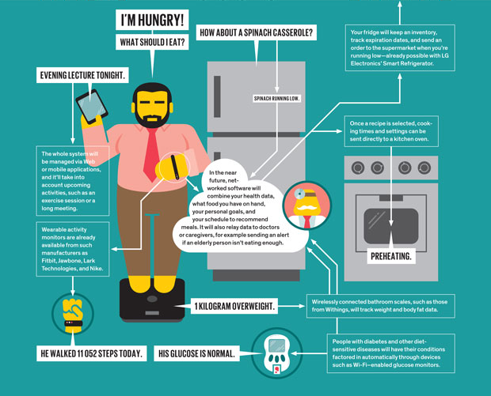
Aktualität
Aktualität unseres Projektes ist sehr hoch.
Siehe IEEE Artikel „big fridge is watching you“

Slide 5
Scope
Projekt wurde in zwei Projektgruppen aufgeteilt.
Unser Aufgabenbereich:
Rezeptdatenbank
Rezeptsuche
Einkaufkorb
Alle UseCases wurden entsprechend den Aufgabenbereichen erstellt.

Slide 6
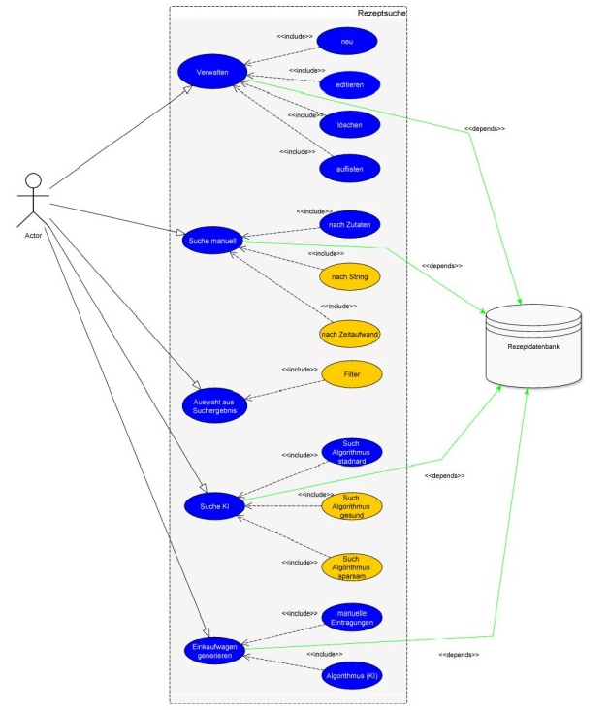
UseCases (Scope)
Navigate to Administration
Navigate to Search
Navigate to Shopping List
Add Recipe
View Recipe List
Delete a Recipe
Edit a Recipe
Search standard algorithm
Search by Ingredient
Add Recipe to Shoppinglist
Delete all from Shoppinglist
Delete Incredient from Shopping List
Edit quantity of Ingredient from Shopping List

Slide 7
Verwendete Tools
Code Management Tool
Pivotal Tracker
Versionierungs Tool
Github
Notes:
Rest nächste Folie

Slide 8
Verwendete Tools
Entwicklungsumgebung
Eclipse Android SDK
Project Management Tool
MS Project

Slide 9
Derzeitiger Stand
aktueller Stand des Projektes
Dokumentation und Projektplan komplett
6 von 14 UseCases implementiert
Fertigstellung unwahrscheinlich

Slide 10
Qualität
Verwendetes Pattern
MVC Pattern
Resultierende Metriken durch angewandtes Pattern zufriedenstellend

Slide 11
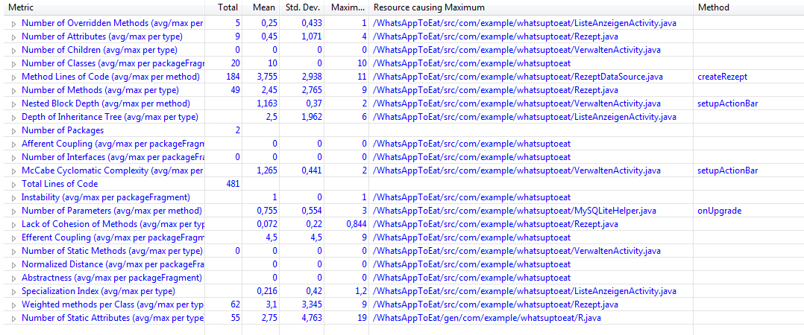
Qualität

Slide 12
Function Points

Slide 13
Ursachen Analyse
Projektmanagement
Falsches Managementtool
Tool war nicht für RUP geeignet
Tool war nicht intuitiv
Umgang mit dem Tool
kein Erfahrung
Nutzen geringer als Aufwand

Slide 14
Ursachen Analyse
Development Process
Große Komplexität da Unerfahrenheit mit der Technologie
Nicht einsteigerfreundliche Doku der API´s

Slide 15
Ursachen Analyse
Projektplan:
keine Erfahrung mit Projektplanung -> Überschätzung
Planungsunsicherheit durch Universitätsalltag
keine volle Verfügungsgewalt über unsere Zeit

Slide 16
Ursachen Analyse
Risk Management:
Bei den identifizierten Risiken waren die gefundenen Gegenmaßnahmen nicht durchführbar

Slide 17
Project Estimation
Änderungen bei zukünftiger Realisierung:
Komplexität der UseCases würde zunehmen
detailliertere Zeitplanung
Priorisierung des Projektes
Veränderte Komplexität des Projektes

Slide 18
Project Estimation
Zeitlicher Aufwand bei zukünftiger Realisierung:
Durch bessere Kenntnis der Tools –> geringerer zeitlicher Aufwand bei Realisierung
Function Points als Grundlage für zeitliche Berechnung -> resultierende Abschätzung enthält bereits zeitlichen Puffer

Slide 19
Noch Fragen?

